Slide 1
ÁRBOLES AVL
Integrantes:
Vilca Uturunco Pedro Joel.
Barra Juli Julio Harold
Edy Brayan

Slide 2
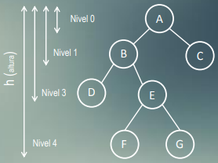
DEFINICIÓN:
Es binario y fue ideado por los matemáticos rusos Adelson, Velskii y Landis en 1962.
Es un árbol binario de búsqueda al que se le añade una condición de equilibrio FE.
Las alturas de los sub-árboles derecho e izquierdo de cada nodo sólo pueden diferir en 1.

Slide 3
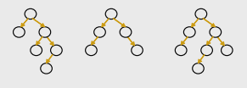
DEFINICIÓN:
Si T es un árbol binario no vacío con TL y TR como subárboles izquierdo y derecho respectivamente, entonces T está balanceado con respecto a la altura si y solo si: TL y TR son balanceados respecto a la altura, y | hl - hr | ≤ 1 donde hl y hr son las alturas respectivas de TL y TR.
El factor de equilibrio FE ( T ) de un nodo T en un árbol binario se define como hr - hl. Para cualquier nodo T en un árbol AVL, se cumple FE ( T ) = -1, 0, 1.

Slide 4
CARACTERISTICAS:
Son lo suficientemente equilibrados para que su comportamiento sea mejor que el de los ABB tradicionales.
El algoritmo para mantener un árbol equilibrado se basa en reequilibrados locales.
La inserción y eliminación en AVL es la misma que en los ABB.

Slide 5
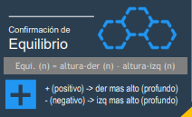
Insertar un Dato: Trazamos una ruta desde el nodo raíz hasta un nodo hoja (donde hacemos la inserción). Insertamos el nodo nuevo. Volvemos a trazar la ruta de regreso al nodo raíz, ajustando el equilibrio a lo largo de ella.
Eliminar un Dato: Al eliminar un nodo en un árbol AVL puede afectar el equilibrio de sus nodos. Entonces hay que hacer rotaciones simples o dobles.

Slide 6
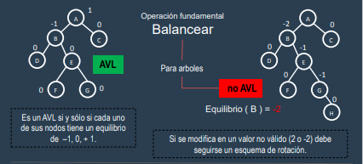

Slide 7
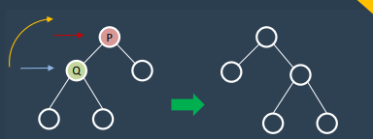
Rotación simple Derecha RSI
Si encuentra el punto de factor de equilibrio mayor a -1, determinarlo con (p) y con ello determinar (q) al descendiente de la derecha. (Rotar a Der.)

Slide 8
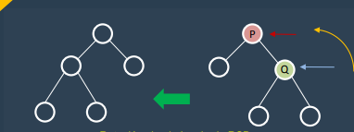
Rotación simple Izquierda RSD
Si encuentra el punto de factor de equilibrio mayor a 1, determinarlo con (p) y con ello determinar (q) al descendiente de la izquierda.(Rotar a Izq.)

Slide 9
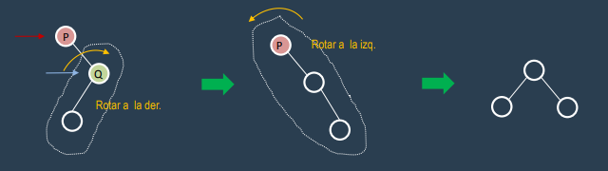
Rotación doble Izquierda RDI
Si encuentra el punto de factor de equilibrio mayor a 1, lo determina con (p) con ello determina con (q) al descendiente de la izq. Se define como una simple rotación a la derecha de la base (q) y una simple a la izquierda de la base (p).

Slide 10
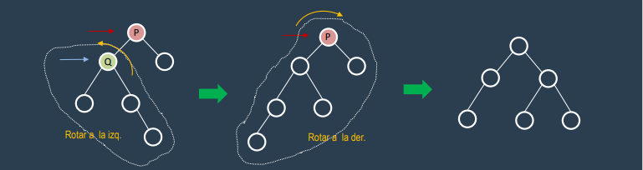
Rotación doble Derecha RDD
Si encuentra el punto de factor de equilibrio mayor a 1, lo determina con (p), con ello determina con (q) al descendiente de la izquierda. Se define como una simple rotación a la izq. de la base (q) y una simple a la derecha de la base (p).

